Slide 1
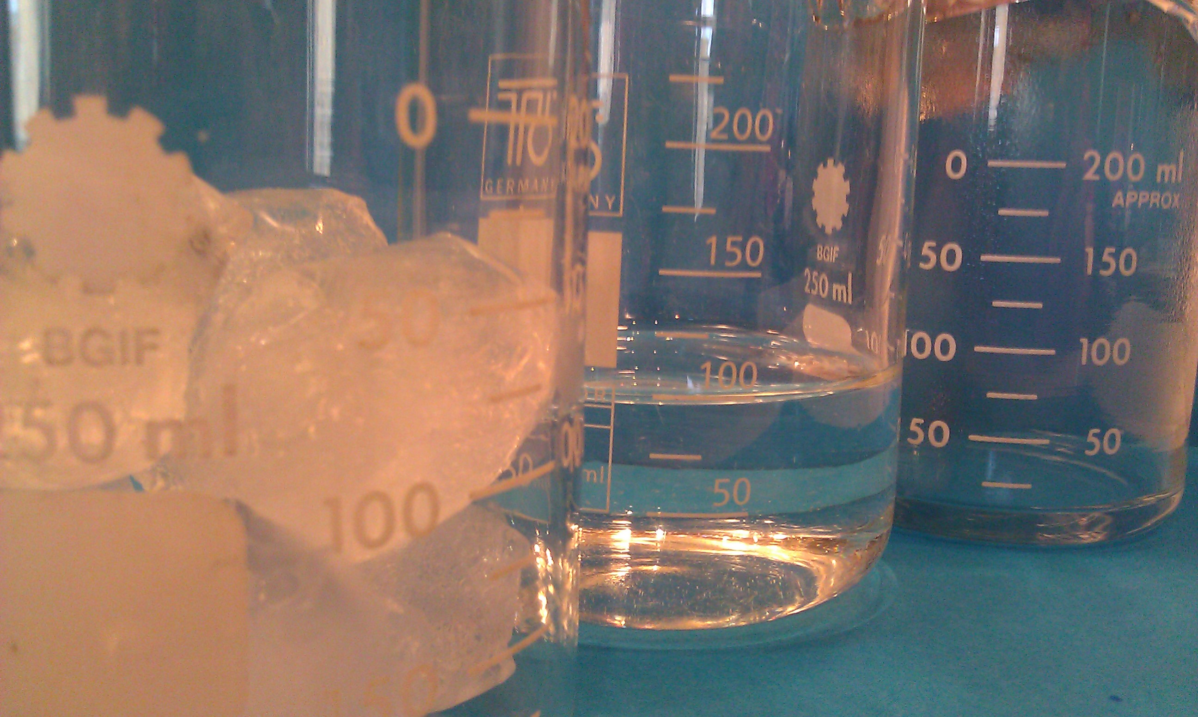
Koordinaatisto
Jan Jansson @TYK 2017-18

Slide 2
Tunnin ohjelma
Suure ja yksikkö
Lämpötilakuvaajan lukeminen
Lämpötilakuvaajan piirtäminen

Slide 3
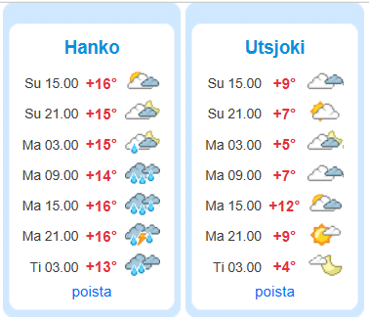
Harjoitus
Kumpi kaupunki on lämpimämpi?

Slide 4
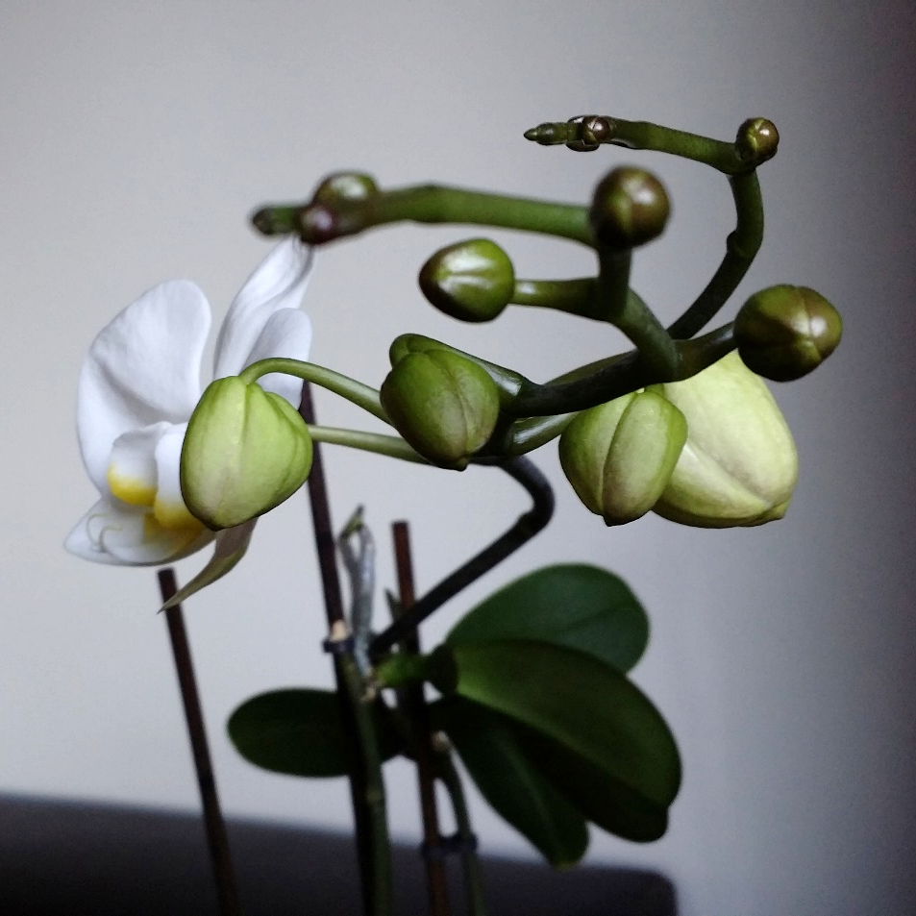
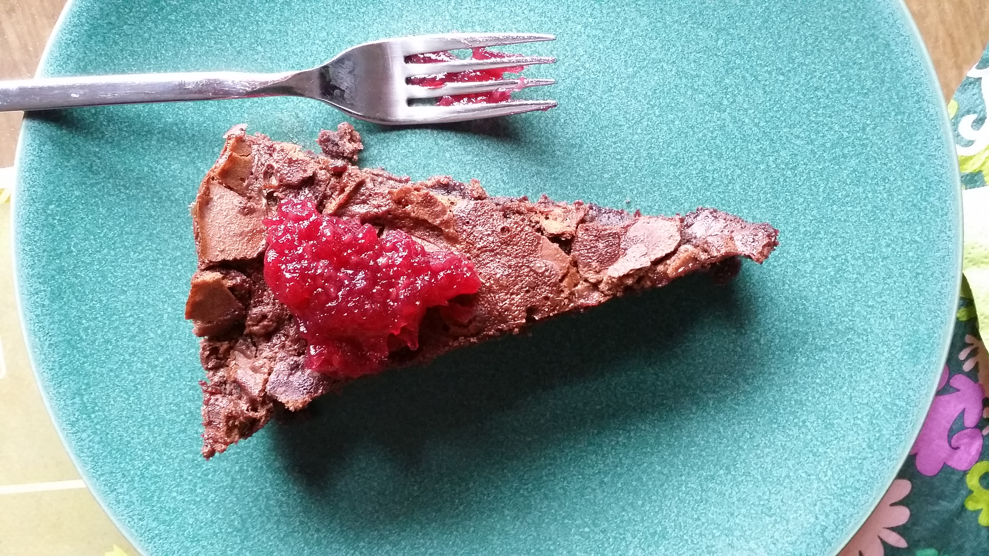
Harjoitus
Kumpi kuva on kauniimpi?

Slide 5
Harjoitus
Kumpi kauppa on halvempi?
4 kyynärää kangasta
HALPA HINTA
VAIN TÄNÄÄN 20 € !
ALE! ALE! ALE!
12 vaaksaa kangasta
20 € !!!

Slide 6
Suure ja yksikkö
Luonnontieteessä pitää mitata tarkasti
Asia, jota voi mitata, on suure
  suure : suureen : suuretta
  Esim. aika, lämpötila, pituus ja massa
Mittauksia voi verrata, jos kaikki käyttävät yhteistä yksikköä
  Ajan yksikkö on sekunti
  Lämpötilan yksikkö on Celsius-aste
  Pituuden yksikkö on metri
  Massan yksikkö on kilogramma

Slide 7
Sääkuvaaja
Katsotaan kuvaajaa osoitteessa:
  http://ilmatieteenlaitos.fi/viimeisen-30-vrk-saa
Sääkuvaaja on tapa esittää paljon tietoa helposti
Mittaustulokset on merkitty koordinaatistoon, jossa vaaka-akselilla on aika ja pystyakselilla on lämpötila
Kun mittaustulokset yhdistää viivalla, syntyy kuvaaja

Slide 8
Koordinaatisto
Taulukko on hyvä tapa järjestää paljon tietoa, mutta taulukkoa voi olla vaikea lukea
Kuvaaja koordinaatistossa on helppo lukea
  Koordinaatistoon voi merkitä paljon mittaustuloksia
  Koordinaatistossa voi ennustaa tietoa, jota ei ole mitattu
Aika | Lämpötila
0:00 | 6 °C
3:00 | 8 °C
6:00 | 9 °C
9:00 | 11 °C
12:00 | 15 °C
15:00 | 18 °C
18:00 | 15 °C
21:00 | 12 °C
24:00 | 8 °C

Slide 9
Harjoitus
Harjoitusmoniste kuvaajasta ja kuvaajan lukemisesta

Slide 10
Demonstraatio
Lämpötilakäyrä, kun lämmitetään jäätä

